Slide 1
Intro dev nes/famicom

Slide 2
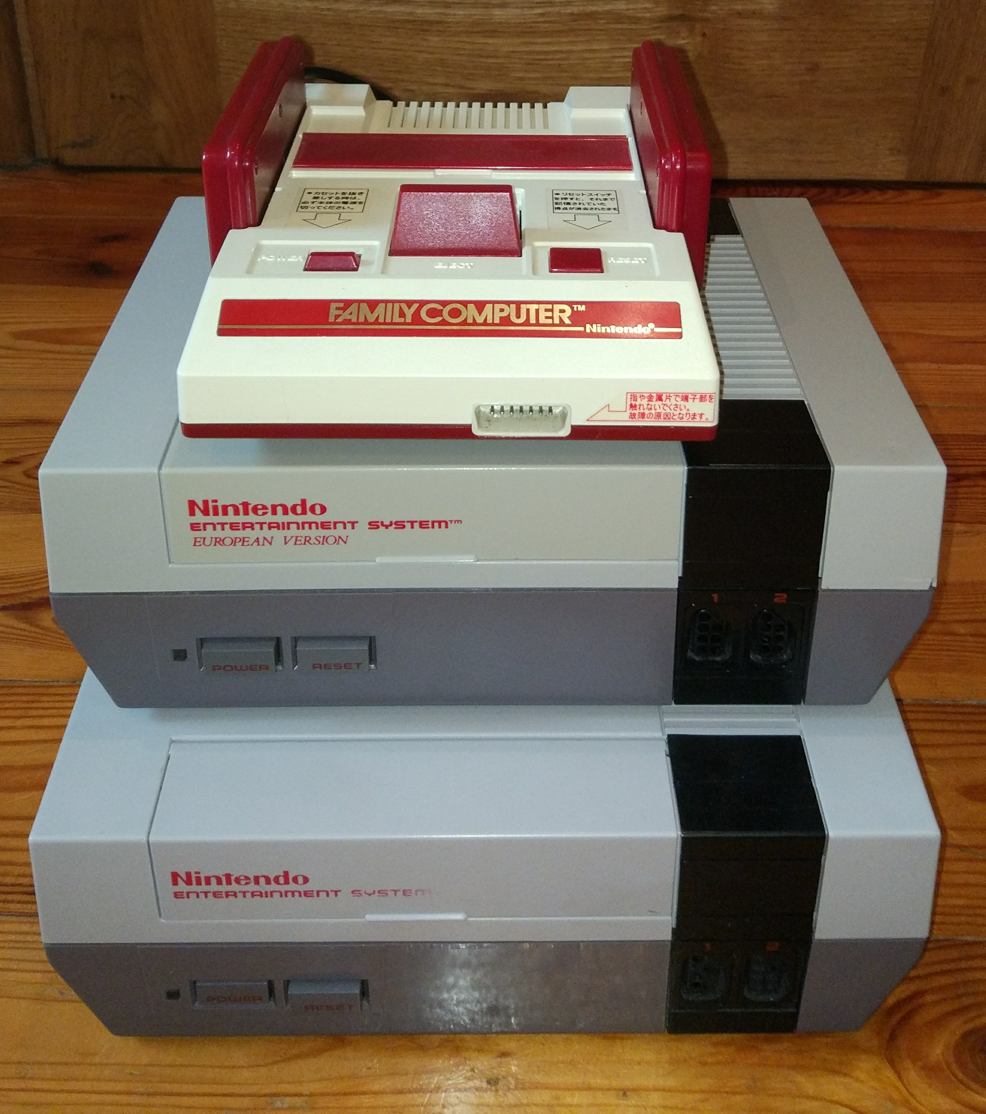
Modèles de NES 1/5
Japonaise, Européenne, Américaine
Source : en.wikipedia.org - Bololabich
License : Creative Commons Attribution-Share Alike 4.0 International license.

Slide 3
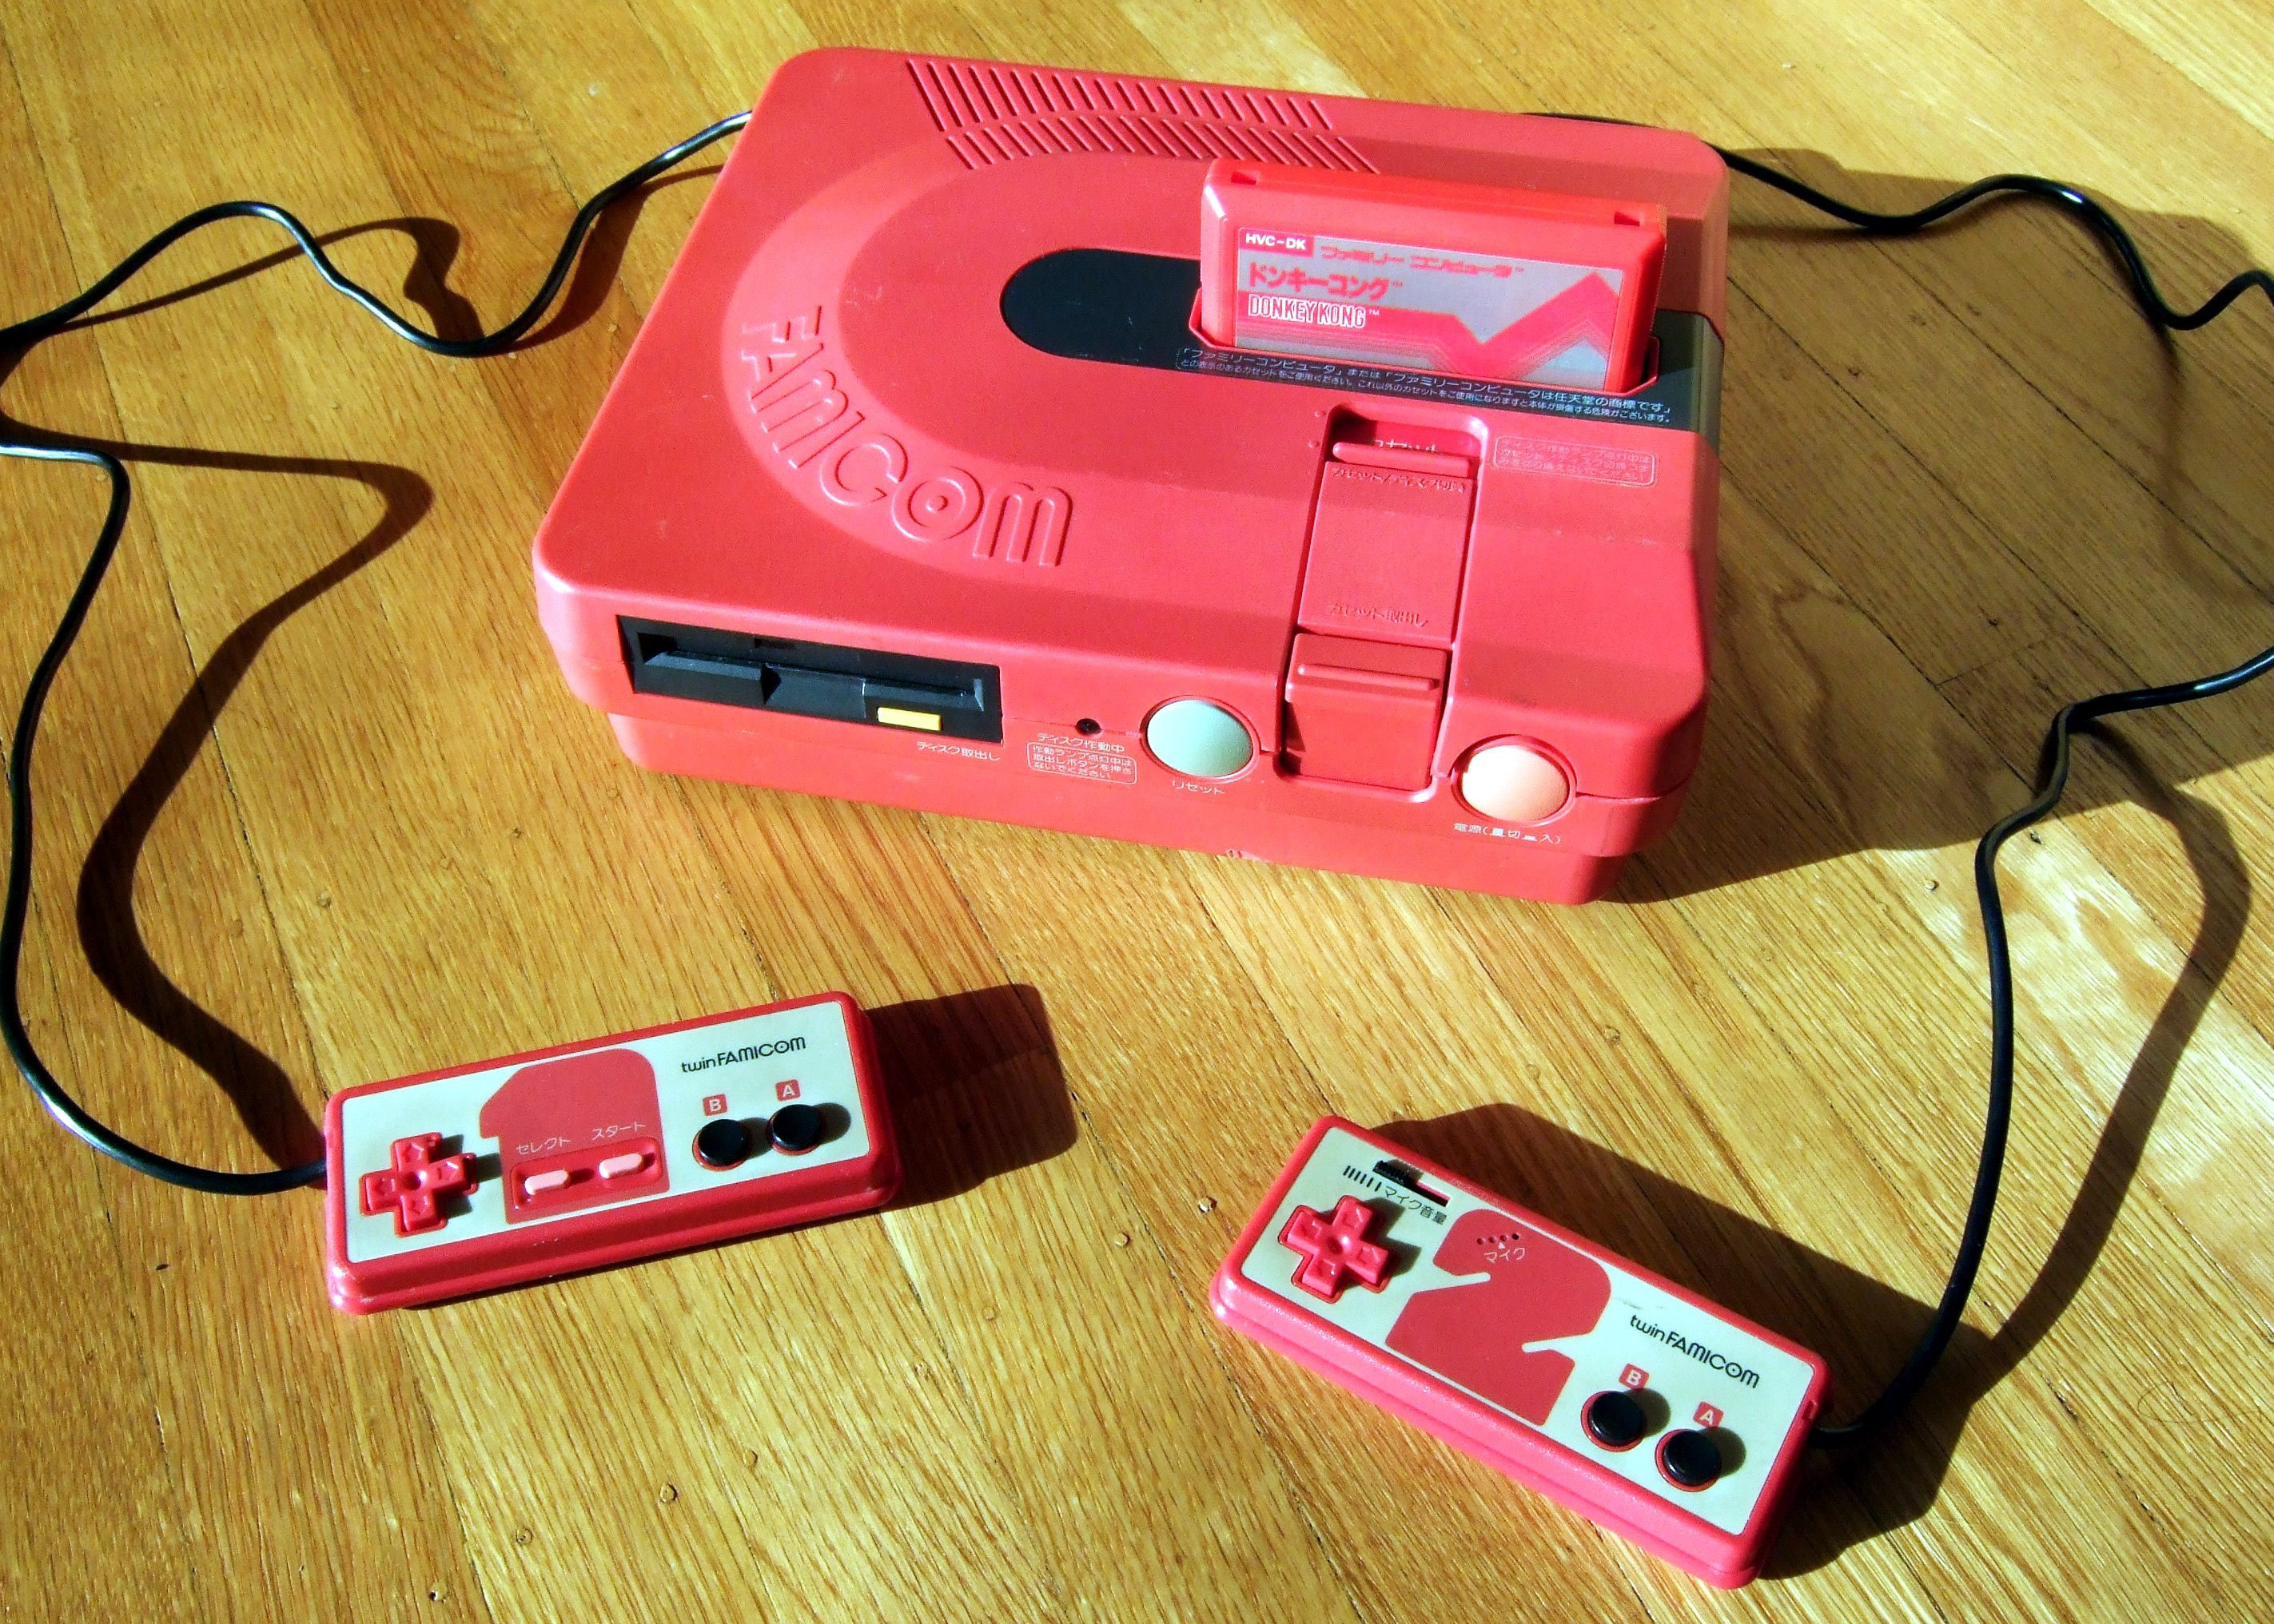
Modèles de NES 2/5
Twin Famicom
Source : en.wikipedia.org - Bryan Ochalla
License : Creative Commons Attribution-Share Alike 2.0 International license.

Slide 4
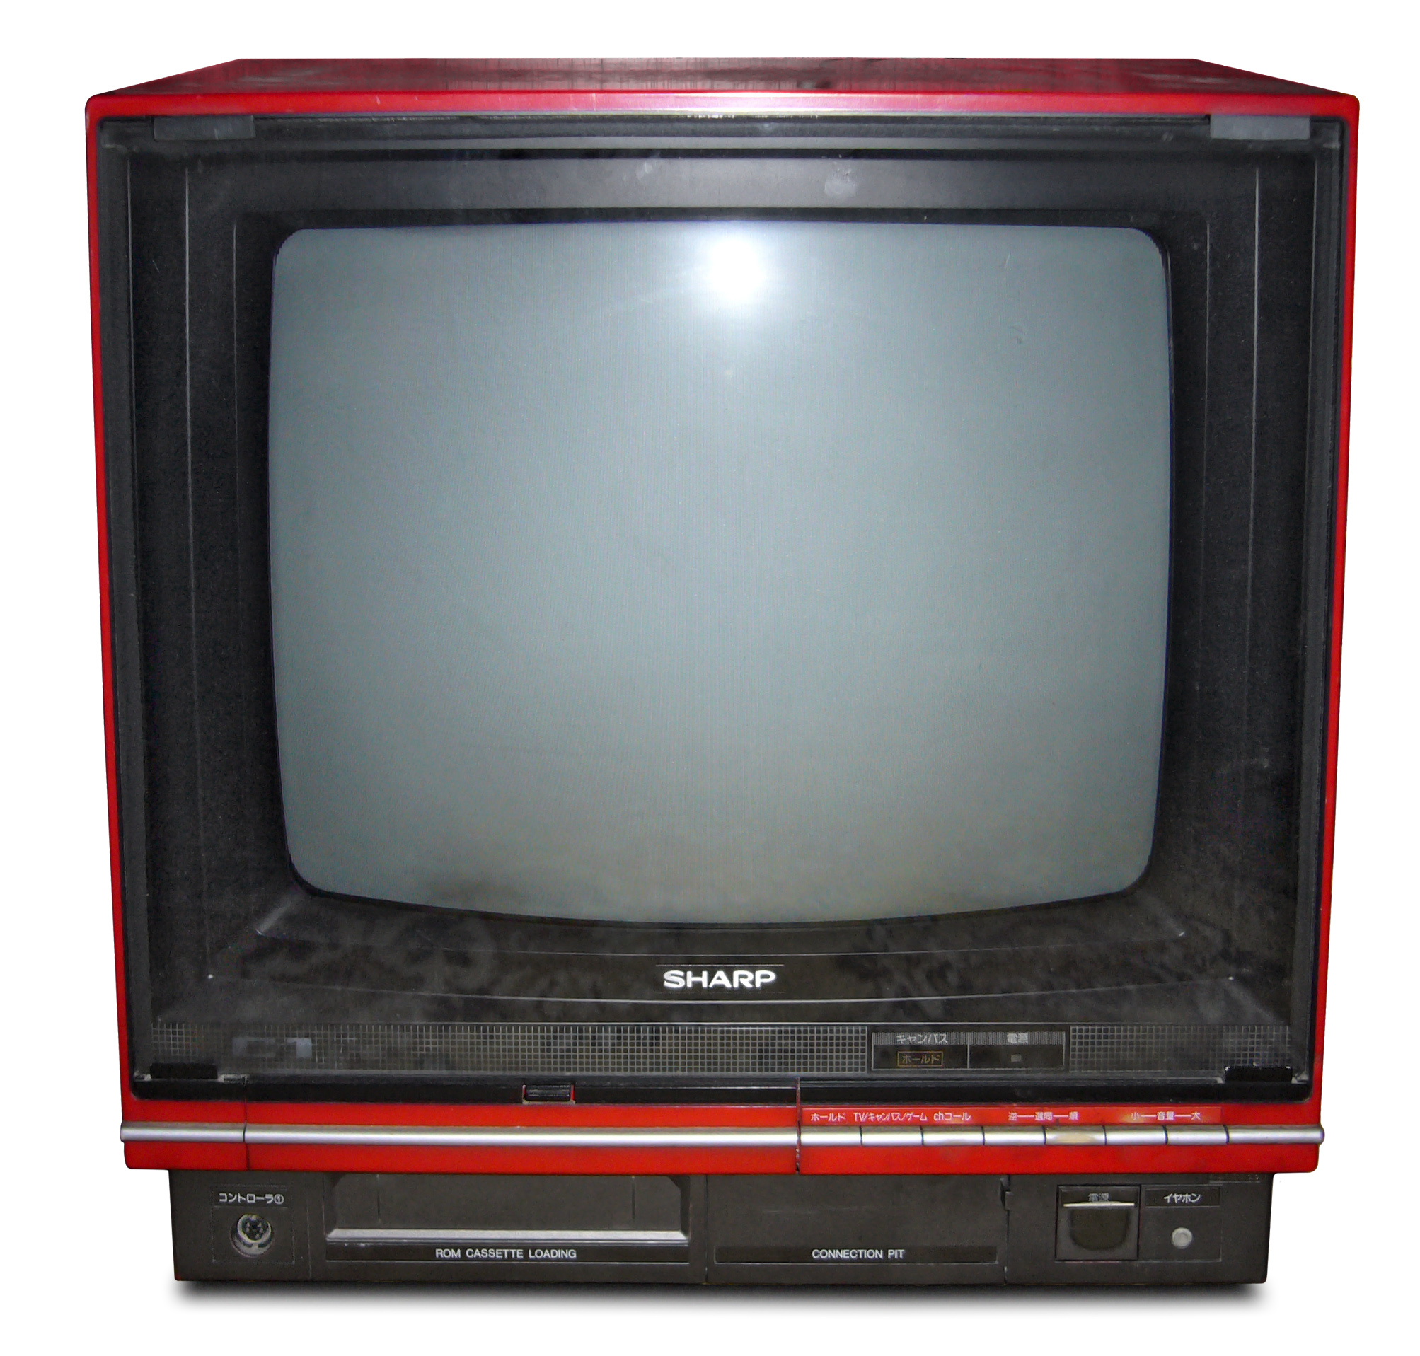
Modèles de NES 3/5
Sharp Nintendo Television (C1 NES TV)
Source : en.wikipedia.org - Ubcule
License : Public domain.

Slide 5
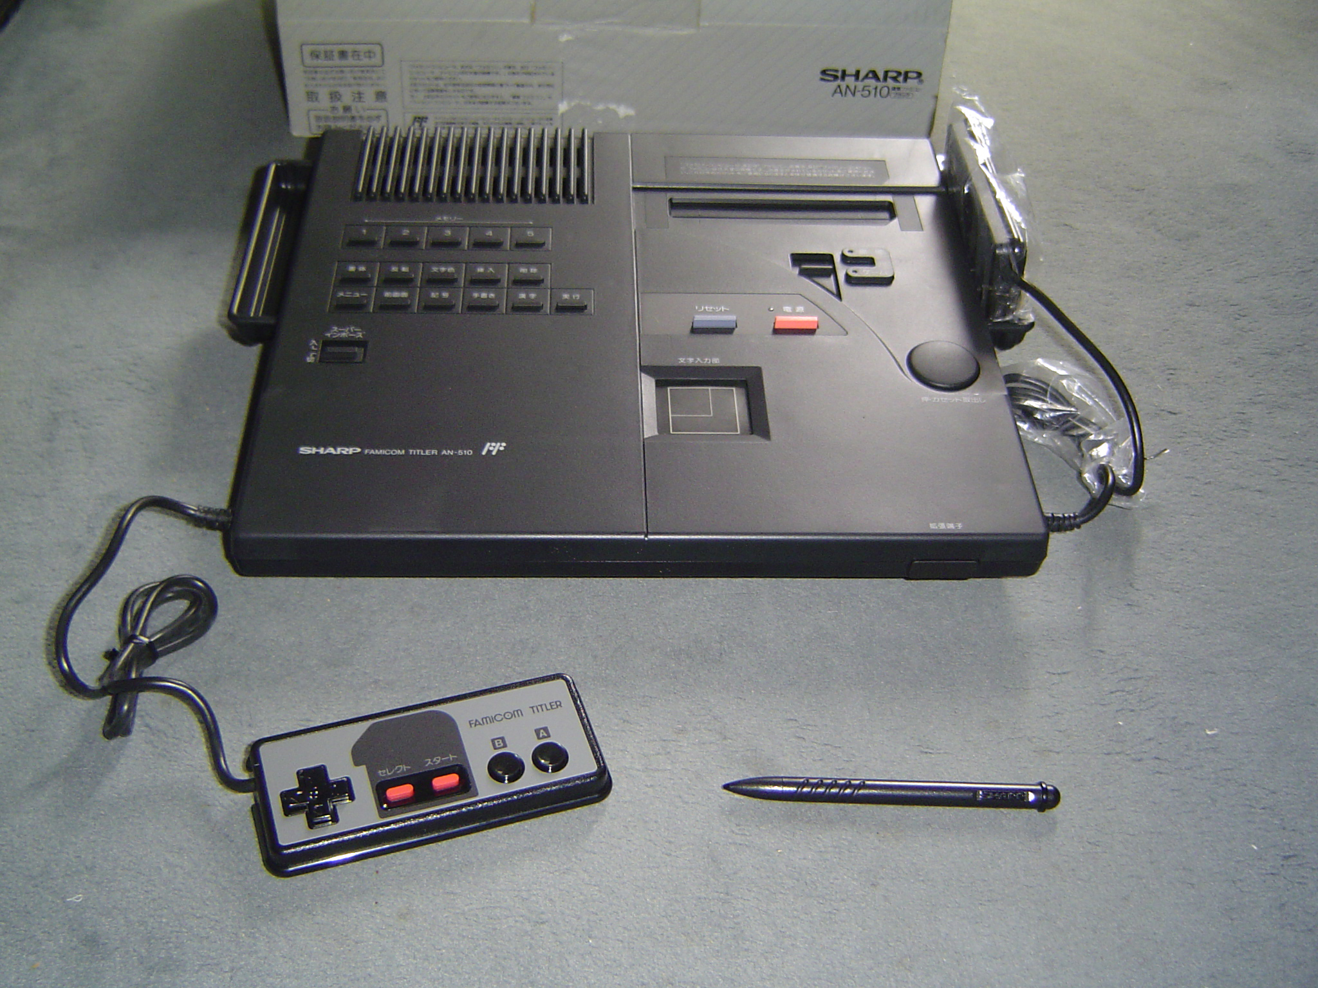
Modèles de NES 4/5
Sharp Famicom Titler (AN 510)
Source : en.wikipedia.org - Driknapalm
License : Creative Commons Attribution-Share Alike 3.0 International license.

Slide 6
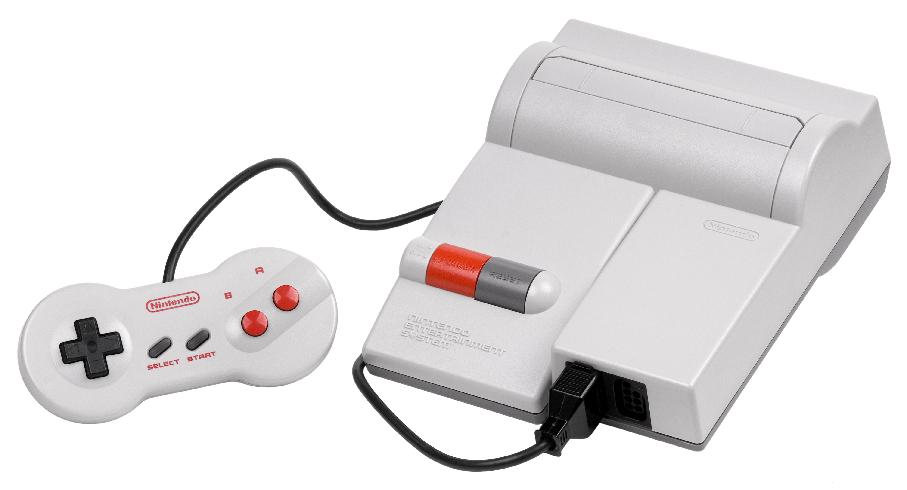
Modèles de NES 5/5
AV Famicom / Top Loader
Source : en.wikipedia.org - Evan-Amos
License : Public domain.

Slide 7
Fiche technique
CPU : Ricoh RP2A03 (NTSC), Ricoh RP2A07 (PAL)
CPU Speed : 1.79 Mhz (NTSC), 1,66 MHz (PAL)
CPU : 6502 Core without Binary-coded Decimal mode
RAM : 16 Kbits (2 KiloBytes)
Video RAM : 16 Kbits (2 KiloBytes)
Colors Available : 52 colours
Max Sprites : 64
Cart Size : 192 Kbit to 4 Mbit
PSG Sound
Hardware Background Scroll

Slide 8
Mémoire vidéo (PPU) – décors de base 1/2
L’affichage est composé d’un tableau à deux dimensions) (map)
La carte est composée de tuiles (tiles)
Taille d’un tile : 8x8 pixels
Taille d’une carte : 32x30 tiles
La map :
  déplacable « scrollée » horizontalement et verticalement
  dispose d’attributs pour gérer la palette de couleurs des tiles
  dispose d’une palette dédiée
https://16couleurs.wordpress.com/2018/05/30/archeologie-infographique-le-graphisme-pour-la-nes/

Slide 9
Un peu plus sur la mémoire vidéo – sprites 2/2
Le sprite :
  tile de 8x8 ou 8x16 pixels
  peut être réfléchi horizontalement ou verticalement par rapport à sa position initiale
  peut être positionné devant ou derrière la décors (map)
  dispose d’une palette dédiée

Slide 10
Logiciels de dessins
NES Screen tool
YY-CHR
Grafx2

Slide 11
PSG Sound
La NES dispose cinq canaux :
  2 pulse waves
  1 triangle wave,
  1 noise
  1 DMC (sample playback)

Slide 12
Logiciel de composition de musique
(tracker)
Famitracker

Slide 13
Logiciel de programmation
CC65
L65

Slide 14
Pour finir
MERCI :-) <3

